Slide 1
KAEDE MINI（仮称）の提案
2015年 12月
第2ソリューション事業本部
産業第一事業部 産業ドライブソリューション部
ルネサス エレクトロニクス株式会社

Slide 2
KAEDE mini（仮称）の提案 vs GR-KAEDE/GR-KURUMI
KAEDE mini（仮称）コンセプト
GR-KURUMI相当の基板/仕様にRX64Mを搭載し、作品つくりの幅を広げる
仕様案
項目 | GR-KAEDE | KAEDE mini | GR-KURUMI
サイズ | 100mmx80mm | 33mmx18mm+α | 33mmx18mm
MCU | RX64M LQFP144 | RX64M LQFP100 | RL78G13
SDRAM | 有 | 無 | 同左
RJ45コネクタ | 有 | 無 | 同左
E1コネクタ | 有 | 無 | 同左
USB | 有 | 無 | 同左
Vbat | 有（nextで用意） | 有 | 無
画処理ミドル | 有 | 無 | 同左

Slide 3
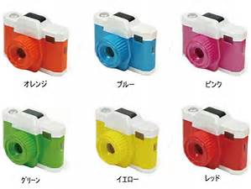
KAEDE mini（仮称）の提案
おうちセンシング（小型センサーHUB)
Toyカメラ
スカウター（ウエラブル）
CURRY
KAEDE-mini
CURRY
SAKURA
KAEDE
温度
湿度
加速度
温度
湿度
加速度
CMOS
測距

Slide 4
www.renesas.com

